Slide 1
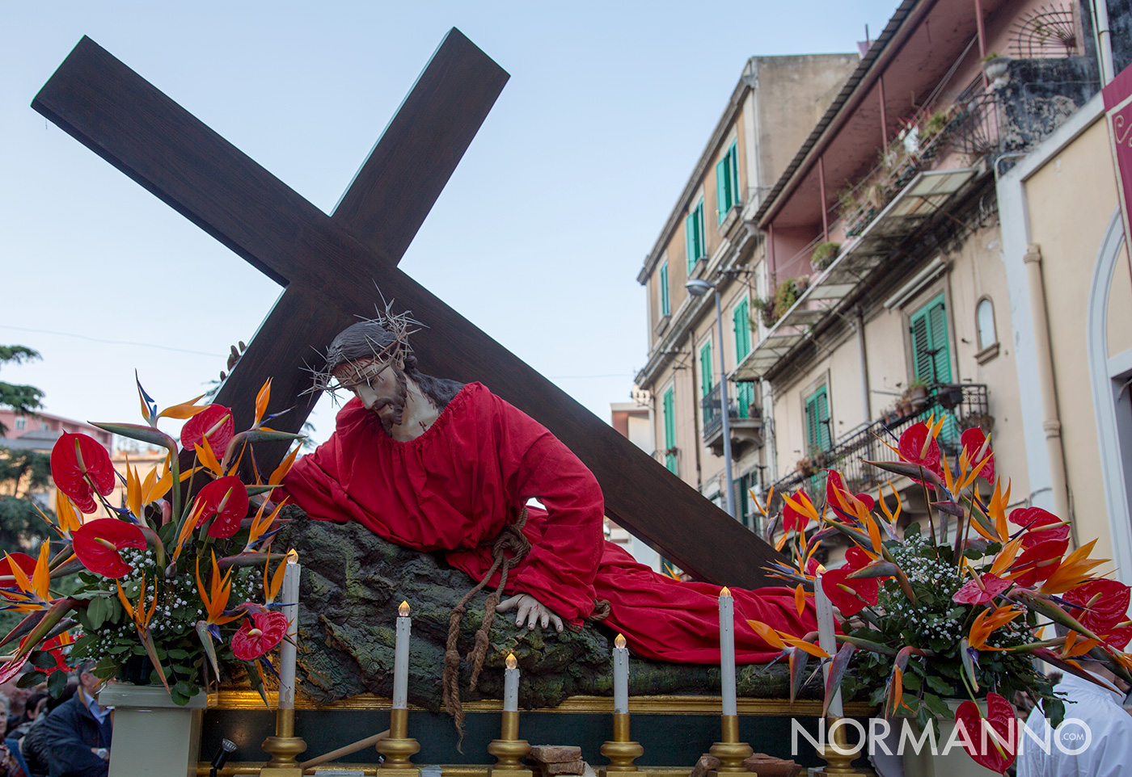
Le Barette

Slide 2
Il clou delle manifestazioni pasquali messinesi è rappresentato dalla processione delle Barette per le vie del centro storico, un evento religioso che si rinnova da secoli ogni venerdì santo a testimonianza di una fede sempre viva e sentita dai fedeli.

Slide 3
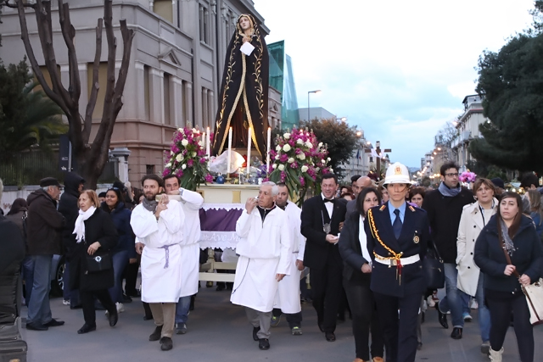
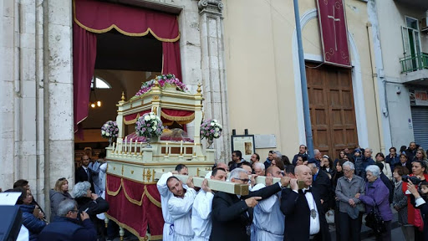
La manifestazione cominciò a prender forma nel periodo della presenza spagnola in città (XV secolo) e prevedeva il portare in processione nella notte di Giovedì Santo il quadro dell’Addolorata, il simulacro della bara di Cristo ed una serie di piccole bare: per tale motivo la celebrazione prese il nome di “processione delle Barette o Varette”.

